Slide 1

Seminář k 1. výzvě MAS Havlíčkův kraj z PRV
Fiche 10 Podpora společenských funkcí lesa

Slide 2
Harmonogram výzvy
Číslo výzvy | 1
Datum vyhlášení výzvy | 19. 6. 2017
Datum přijetí žádostí na MAS od | 1. 8. 2017
Datum přijetí žádostí na MAS do | 21. 8. 2017
Plánovaný termín registrace na RO SZIF | 14. 9. 2017
Internetové stránky MAS, kde je výzva zveřejněna | www.havlickuvkraj.cz
Pracovník poskytující informace žadatelům | Jaroslava Hájková, Jitka Škaredová tel: 774 420 913, 722 945 540 email: hajkova@havlickuvkraj.cz

Slide 3
Fiche 10 Podpora společenských funkcí lesa
Článek 25 Neproduktivní investice v lesích
Číslo Fiche | Název Fiche | Max. míra podpory | Alokace Fiche v tis. Kč | Min/max. způsobilé výdaje
10 | Podpora společenských funkcí lesa | Podpora je poskytována jako příspěvek na vynaložené způsobilé výdaje, a to ve výši 100 % způsobilých výdajů, ze kterých je stanovena dotace. Podpora je poskytována v souladu s podmínkami čl. 35 nařízení Komise (EU) č. 702/2014. | 1.490, - | 50 000/5 mil
Definice příjemce dotace
- Vlastník, nájemce, pachtýř nebo vypůjčitel PUPFL. - Sdružení s právní subjektivitou a spolek vlastníků, nájemců, pachtýřů nebo vypůjčitelů PUPFL.
Vazba
Článek 25 Neproduktivní investice v lesích
Stručný popis Fiche
Podpora v rámci tohoto článku zahrnuje investice ke zvyšování environmentálních a společenských funkcí lesa podporou činností využívajících společenského potenciálu lesů.
Oblasti podpory
Způsobilé pro podporu jsou projekty zaměřené na posílení rekreační funkce lesa, např. značení, výstavba a rekonstrukce stezek pro turisty (do šíře 2 m), značení významných přírodních prvků, výstavba herních a naučných prvků, fitness prvků. Podporovány budou též aktivity vedoucí k usměrňování návštěvnosti území, např. zřizování odpočinkových stanovišť, přístřešků, informačních tabulí, závory. Realizovat lze také opatření k údržbě lesního prostředí, např. zařízení k odkládání odpadků a opatření k zajištění bezpečnosti návštěvníků lesa, např. mostky, lávky, zábradlí, stupně.

Slide 4
Způsobilé výdaje
Dotaci lze poskytnout pouze na investiční výdaje, jak jsou definovány v kapitole 1 Obecných podmínek Pravidel.
1) opatření k posílení rekreační funkce lesa, značení, výstavba a rekonstrukce stezek pro turisty (do šíře 2 metrů), značení významných přírodních prvků, výstavba herních a naučných prvků, fitness prvků
2) opatření k usměrňování návštěvnosti území, zřizování odpočinkových stanovišť, přístřešků, informačních tabulí, závory
3) opatření k údržbě lesního prostředí, zařízení k odkládání odpadků,
4) opatření k zajištění bezpečnosti návštěvníků lesa (mostky, lávky, zábradlí, stupně)
5) nákup pozemku

Slide 5
Kritéria přijatelnosti
1) Projekt lze realizovat na PUPFL s výjimkou zvláště chráněných území a oblastí Natura 2000;
2) PUPFL, v rámci kterých se nachází předmět projektu, jsou zařízeny platným lesním hospodářským plánem nebo platnou lesní hospodářskou osnovou;

Slide 6

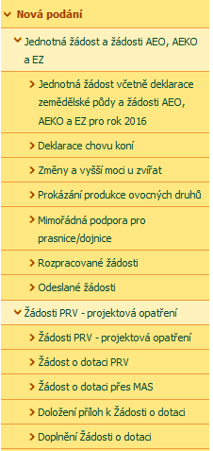
Podání žádosti
Žádost o dotaci (ŽoD) musí být vygenerována z účtu žadatele na Portálu Farmáře a po vyplnění žadatelem předána na MAS v souladu s pravidly operace 19.2.1
Žadatel předává kompletně vyplněný formulář Žádosti o dotaci včetně povinných, příp. nepovinných příloh na MAS
v elektronické podobě v termínu stanoveném výzvou MAS
Veškeré přílohy předkládané při podání Žádosti, jsou součástí formuláře Žádosti o dotaci!!
Nepovinné přílohy stanovené MAS jsou uvedeny ve Výzvě!
Vybrané přílohy může žadatel vzhledem k jejich velikosti, příp. formátům, předložit v listinné podobě
Možnost žadatele konzultovat ŽoD s MAS

Slide 7

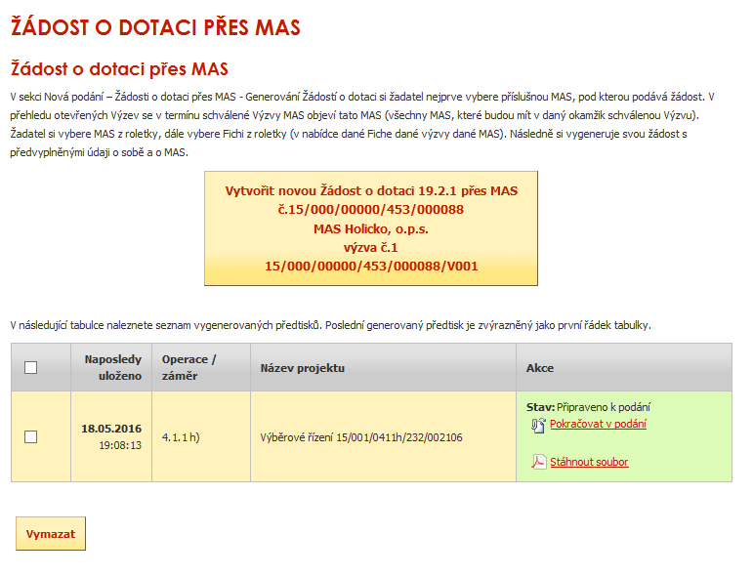

Podání žádosti
Žadatel vybere MAS,
přes kterou bude žádat o dotaci

Slide 8
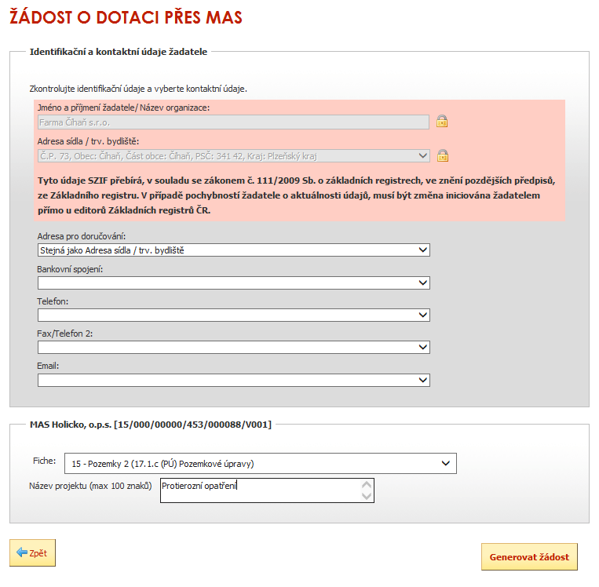
Generování formuláře žádosti
Vyplnit hlavičku
Vybrat Fichi z aktuální výzvy, v rámci které chce žadatel žádat
Zvolit název projektu
Generovat žádost

Slide 9
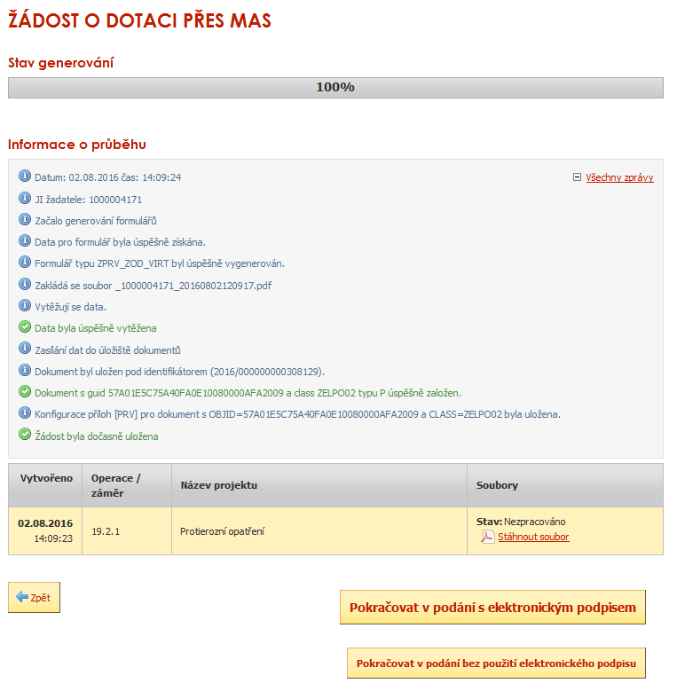
Generování formuláře žádosti
Stáhnout a uložit Žádost o dotaci do PC

Slide 10
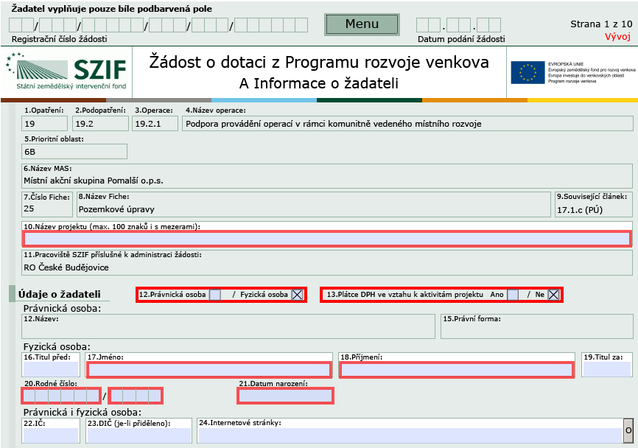
Formulář ŽoD
Důležité je vyplnit pole 12 a 13, aby se zobrazily všechny strany Žádosti.
Pod tlačítkem MENU je umístěn instruktážní list

Slide 11
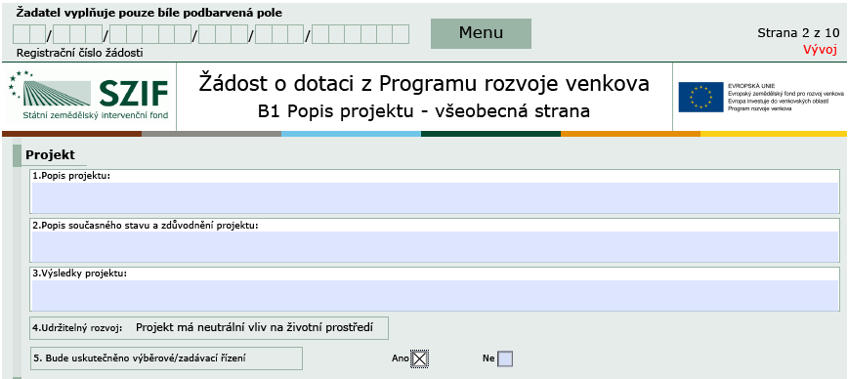
Formulář ŽoD

Slide 12
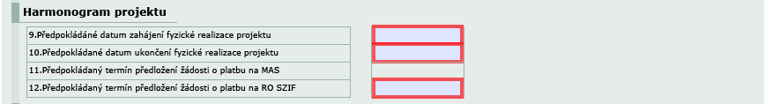
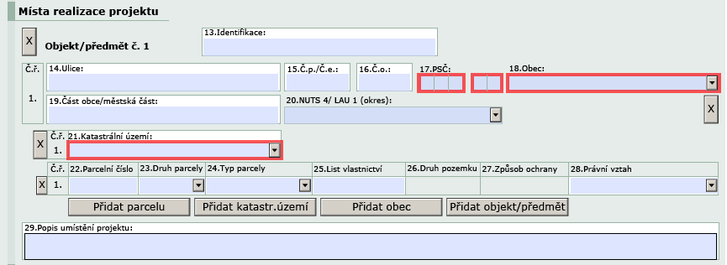
Formulář ŽoD
Automatický výpočet data předložení ŽoP na MAS
(15 kalendářních dní před termínem předložení na RO)

Slide 13
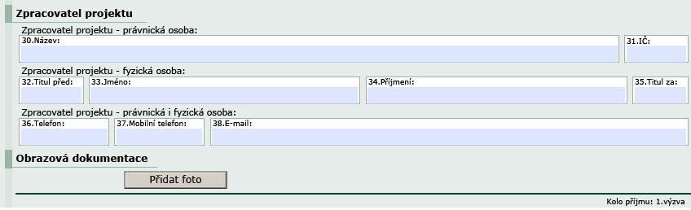
Formulář ŽoD

Slide 14
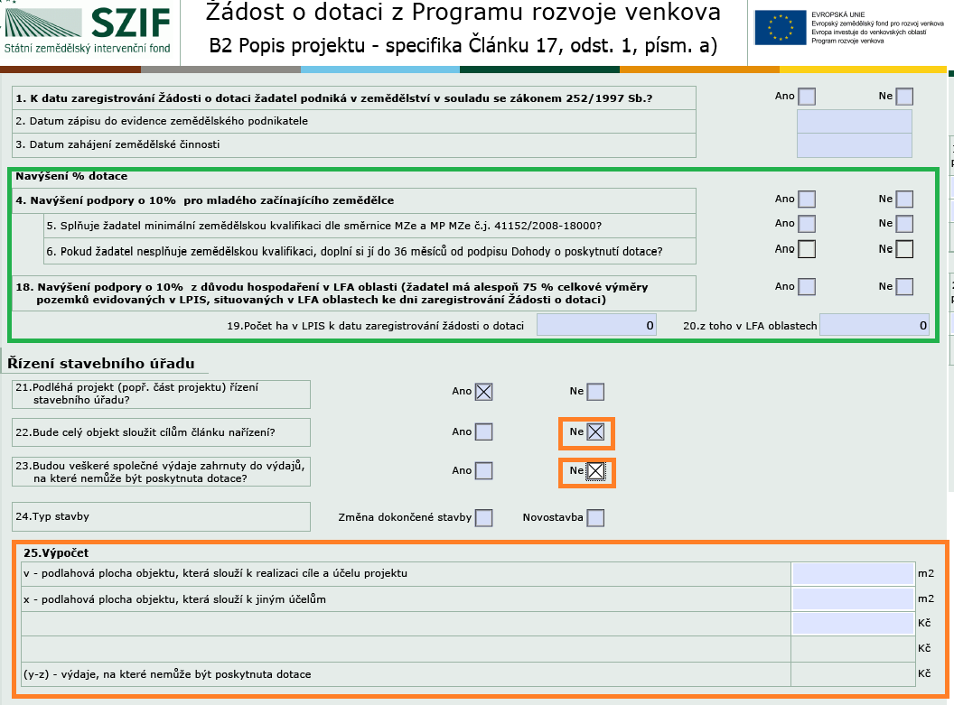
Specifické strany čl. 17.1.a - Zemědělství
Vyplnit údaje při požadovaném zvýšení míry dotace pro mladého začínajícího zemědělce a pozemky v LFA.
Vzorec (Příloha 15 Pravidel 19.2.1. – výpočet v případě, že část objektu neslouží cílům a účelu Fiche, stejné i v dalších článcích).

Slide 15
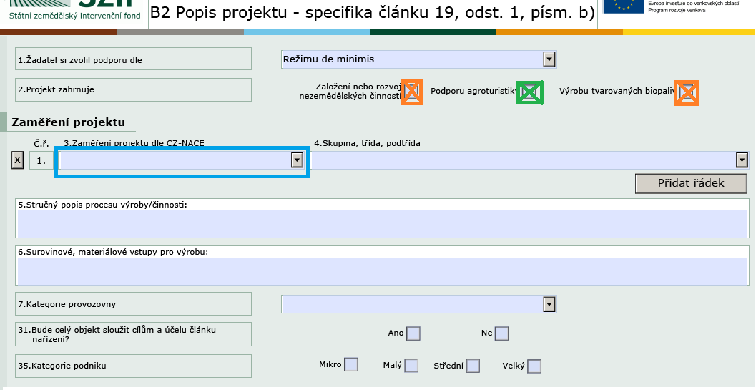
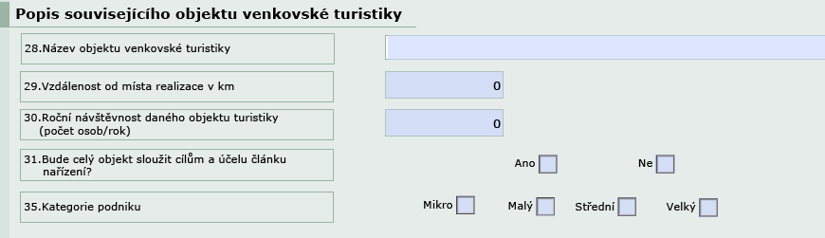
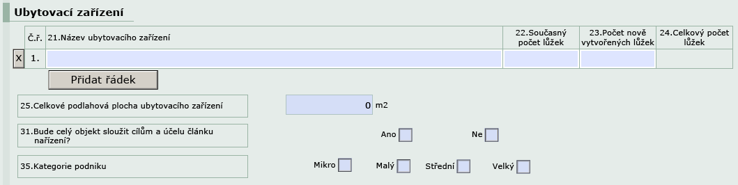
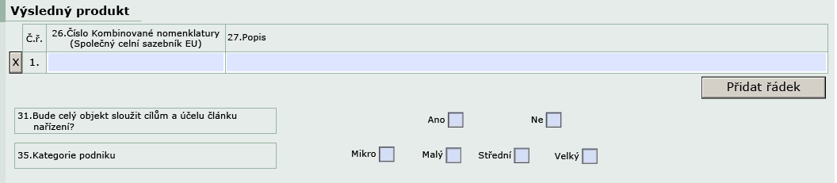
Specifické strany čl. 19.1.b – Podnikání…
Při výběru CZ-NACE: R 93 (Sportovní, zábavní a rekreační činnosti) nebo I 56 (Stravování a pohostinství) se objeví sekce k nadefinování objektu venkovské turistiky (okruh 10 km, návštěvnost min. 2000 os./rok).

Slide 16
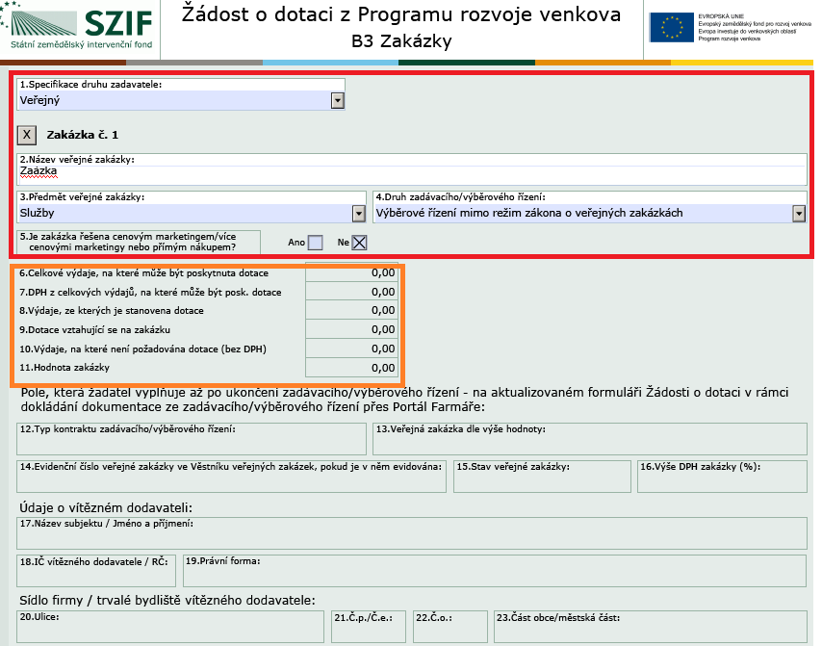

Formulář ŽoD
Nadefinování zakázky - vyplňuje žadatel zde na straně B3.
Výše zakázky - automaticky se napočítává z údajů ze strany C1 – Výdaje projektu.

Slide 17
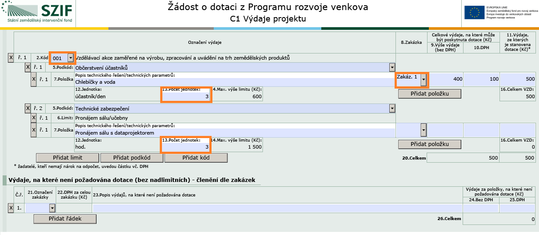
Formulář ŽoD
Přiřazení k zakázce

Slide 18
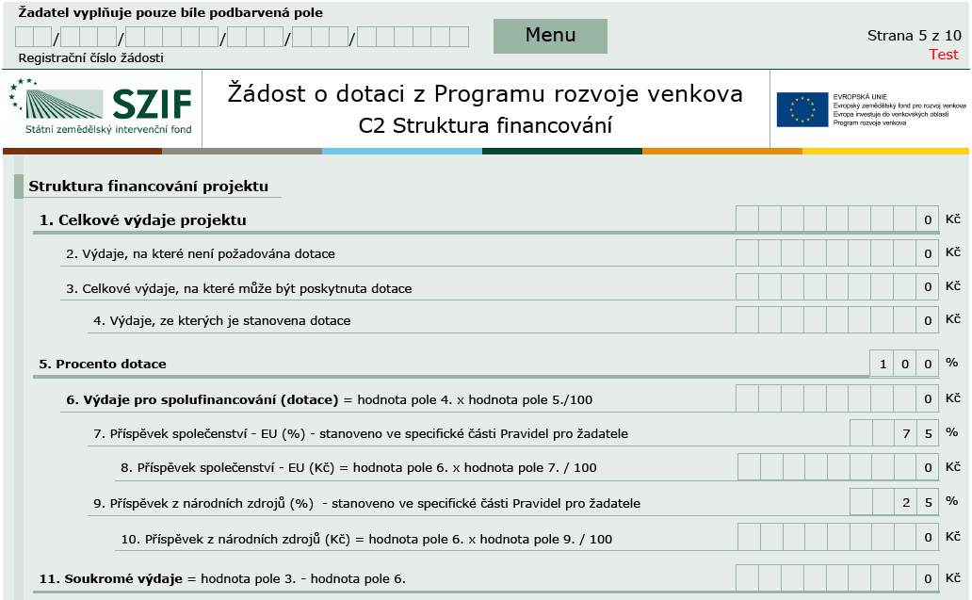
Formulář ŽoD
Přehled rozpočtu – vyplňuje se automaticky na základě údajů uvedených na předchozích stranách.

Slide 19
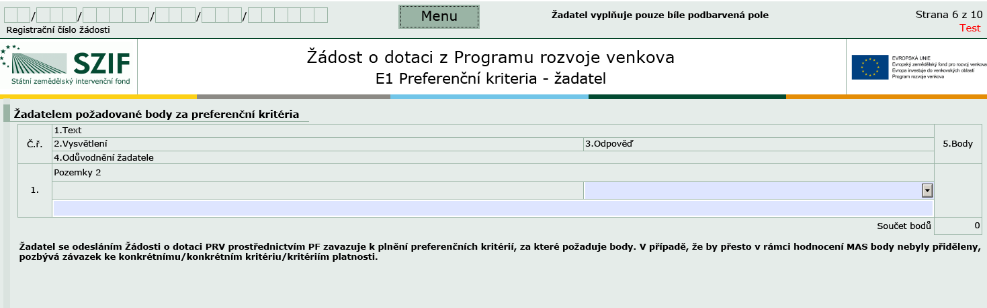
Formulář ŽoD

Slide 20
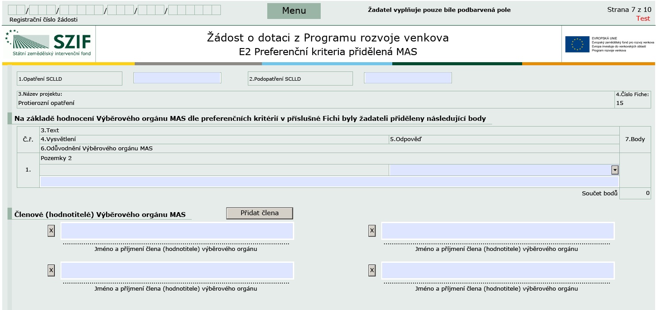
Formulář ŽoD
Obdržené body jsou závazné od data podání ŽoD nesmí být žadatelem měněny a upravovány
Pokud žadatel vyplnil bodové hodnocení v ŽoD chybně, může MAS změnit bodové hodnocení na základě rozhodnutí Výběrového orgánu MAS
Odůvodněné případy – SZIF vrátí ŽoD MAS k
přebodování

Slide 21
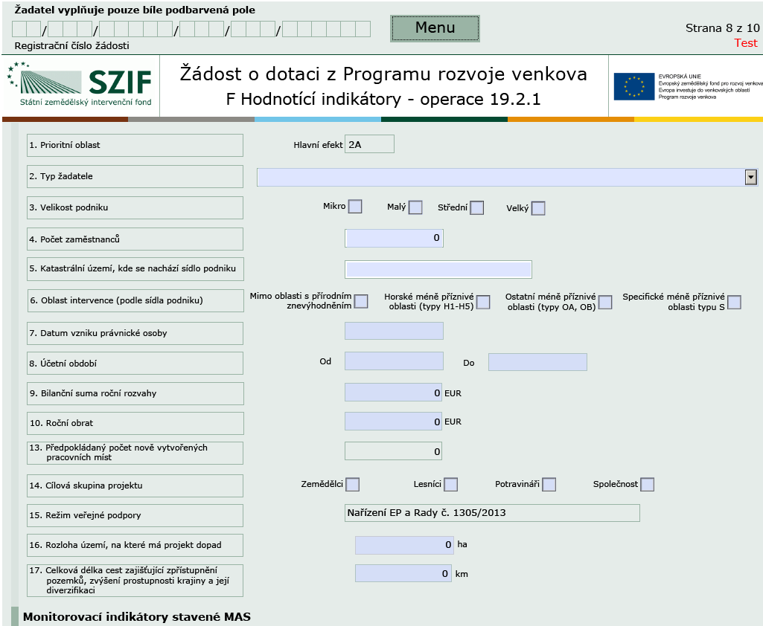
Formulář ŽoD

Slide 22
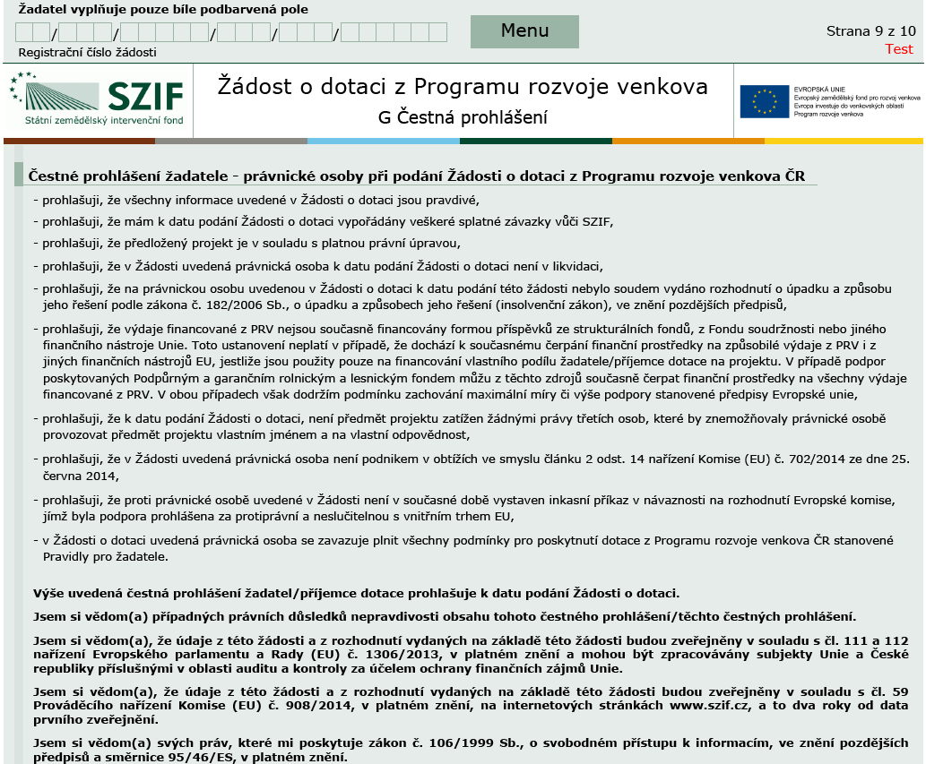
Formulář ŽoD

Slide 23
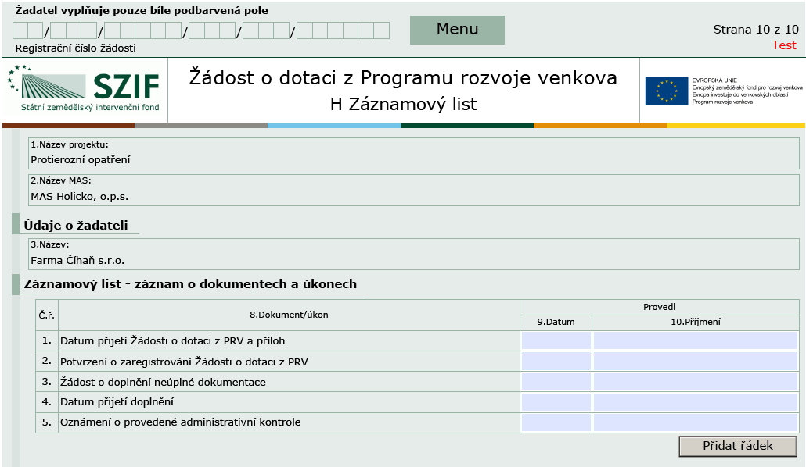
Formulář ŽoD
Vyplňuje MAS – zaznamenává jednotlivé úkony, které jsou s ŽoD prováděny.
V případě potřeby může přidat řádek a provést záznam nad rámec požadovaných.

Slide 24
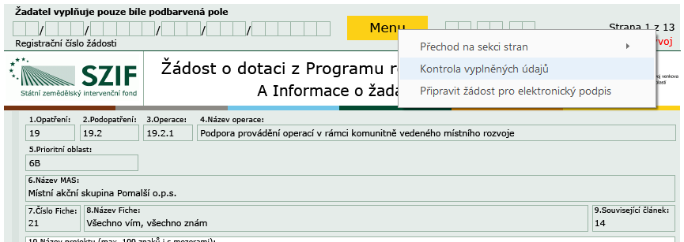
Kontrola ŽoD
Po vyplnění údajů je vhodné provést kontrolu:
MENU – Kontrola vyplněných údajů.

Slide 25
Podání ŽoD na MAS
Podání ŽoD včetně příloh v termínu stanoveném výzvou MAS!!!
MAS ŽoD vytiskne, žadatel nebo zmocněný zástupce ji podepíše
před pracovníkem MAS
Datum podání ŽoD = datum podpisu ŽoD před pracovníkem MAS
O podání Žádosti o dotaci včetně příloh na MAS obdrží žadatel
písemné potvrzení od MAS ihned po podepsání Žádosti o dotace
před pracovníkem MAS
MAS zveřejní Seznam přijatých žádostí na internetových
stránkách do 5 pracovních dní od ukončení příjmu

Slide 26
Administrativní kontrola
MAS – kontrola obsahové správnosti, kontrola přijatelnosti a
dalších podmínek vztahujících se na daný projekt
Kontrola zaznamenána do kontrolního listu
Zjištění nedostatků – MAS vyzve žadatele k doplnění ŽoD s pevně
daným termínem
  Minimálně 5 pracovních dní
  Žadatel může provést opravu max. 2x
  Při nedoplnění = ukončení administrace
O výsledku provedených kontrol je žadatel informován MAS do
5 pracovních dní od ukončení kontroly

Slide 27
Hodnocení projektů
Výběrový orgán MAS – věcné hodnocení za každou Fichi dle
předem stanovených preferenčních kritérií v souladu s výzvou MAS
Výsledky hodnocení (bodování) včetně zdůvodnění MAS
zaznamená/přepíše do formuláře Žádosti o dotaci
MAS stanoví pořadí projektů na základě bodového ohodnocení a
finančních prostředků alokovaných na danou výzvu/Fichi
  Do 20 pracovních dní od provedení věcného hodnocení

Slide 28
Hodnocení projektů
MAS informuje žadatele o výši přidělených bodů a
vybrání/nevybrání jeho ŽoD
  Do 5 pracovních dnů od schválení výběru projektů MAS
MAS vyhotoví Seznam vybraných a nevybraných Žádostí o
dotaci
  Do 5 pracovních dnů od schválení výběru projektů MAS
Vybrané projekty (ŽoD) MAS elektronicky podepíše, přílohy
verifikuje a předá žadateli
  Minimálně 3 pracovní dny před termínem registrace na RO SZIF (Viz. Výzva)

Slide 29
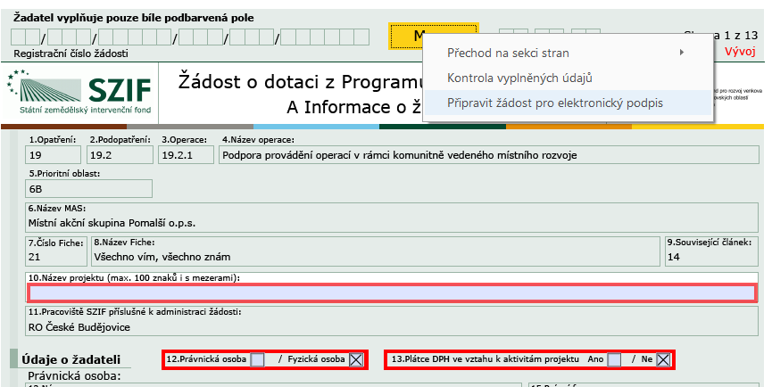
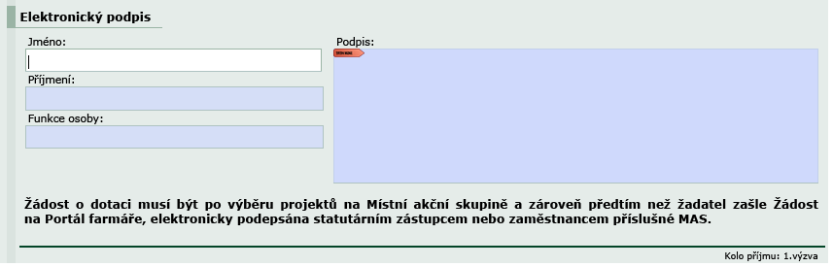
Elektronické podepsání
MAS podepíše ŽoD po provedení všech administrativních úkonů – po podpisu se ŽoD uzamkne.
Podpis nelze zrušit, je-li ŽoD podepsána omylem žadatelem, musí žadatel vygenerovat ŽoD novou z PF.

Slide 30
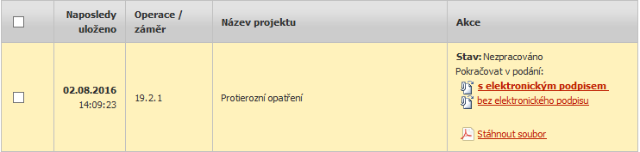
Registrace Žádosti o dotaci – ŽADATEL !!
Po obdržení podepsané ŽoD a příloh od MAS žadatel přes Portál farmáře pokračuje v podání.
Je třeba vybrat možnost Pokračovat v podání S ELEKTRONICKÝM PODPISEM

Slide 31
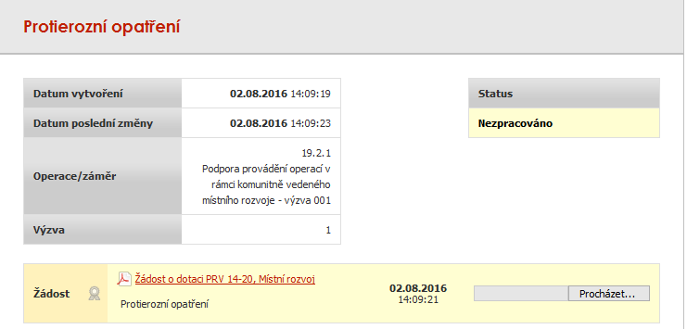
Registrace Žádosti o dotaci – ŽADATEL !!
Doplněný a zkontrolovaný formulář Žádosti o dotaci nahrát zpět v dalším kroku.

Slide 32
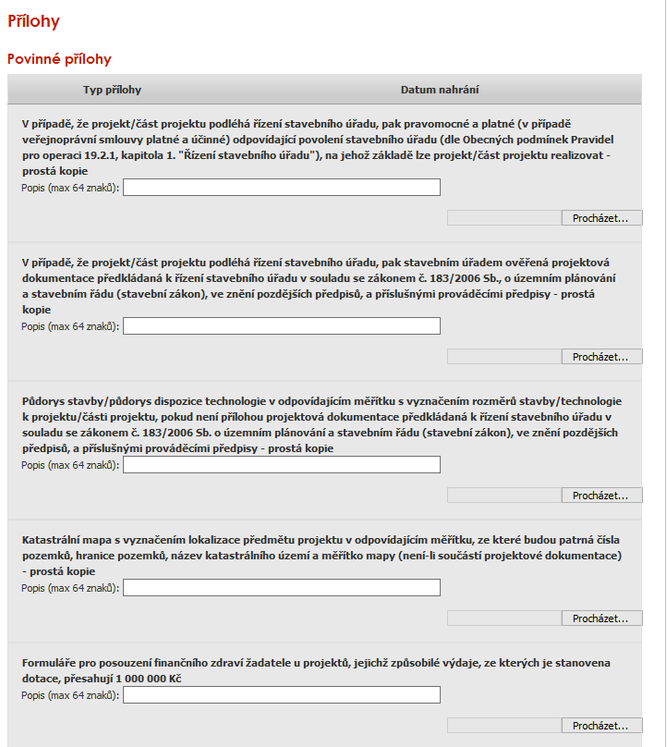
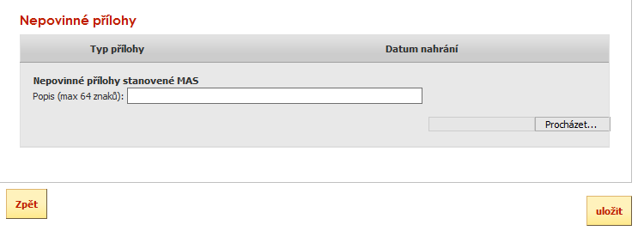
Registrace Žádosti o dotaci – ŽADATEL !!
Žadatel – přes PF pošle ŽoD na RO
SZIF
  Nejpozději do finálního termínu registrace na RO SZIF (Viz. Výzva)
Po nahrání ŽoD nahrát přílohy a proces uložit.

Slide 33
Administrace ŽoD na SZIF
RO SZIF – registrace ŽoD
  Do 5 pracovních dnů od termínu registrace stanoveného ve Výzvě MAS
RO SZIF – o zaregistrování ŽoD informuje žadatele přes Portál Farmáře
RO SZIF po registraci žádosti informuje MAS:
  O ukončení administrace (se zdůvodněním) – zjištění neodstranitelných nedostatků
  O vyzvání žadatele k odstranění nedostatků (do 56 kalendářních dnů)
  Doplnění neúplné dokumentace – žadatel předá MAS – MAS zkontroluje
    Pokud je nutné opravit doplnění, vyzve žadatele s pevně daným termínem k opravě
    MAS znovu kontroluje ŽoD - kontrola, el. podpis, verifikace - předá žadateli
    Žadatel – pošle opravenou ŽoD přes PF na RO SZIF nejpozději v termínu stanoveném v Žádosti o doplnění neúplné dokumentace (14 kalendářních dnů od vyhotovení Žádosti o doplnění neúplné dokumentace)
Pouze 1 doplnění na RO SZIF ze strany žadatele!
  Kontrola na RO SZIF – do 14 kalendářních dnů

Slide 34
Postupy pro odvolání
Pokud žadatel nesouhlasí s postupem MAS, může se odvolat proti:
  Postupu administrace na MAS
  Přidělené výši bodového hodnocení
  Do 15 pracovních dnů od provedení příslušného úkonu MAS
MAS postup přezkoumá a informuje o výsledku do 10 pracovních dnů
Pokud žadatel nesouhlasí s postupem nebo rozhodnutím RO SZIF, může se
odvolat na CP SZIF
  Do 15 pracovních dnů
Pokud žadatel nesouhlasí s rozhodnutím CP SZIF, může se odvolat k Přezkumné komisi MZe
  Do 30 dnů od vyjádření CP SZIF

Slide 35

Děkujeme za pozornost ☺
Jaroslava Hájková a Jitka Škaredová
MAS Havlíčkův kraj, o.p.s.
Email:hajkova@havlickuvkraj.cz, skaredova@havlickuvkraj. cz
tel: 774 420 913, 561 116 138, 722 945 540

